Slide 1
Habla Español
Abdullah Taher Saadoon Al-Musawi
Jairo Daniel Bautista Castro
Miguel de Oliveira Dias Gonçalves

Slide 2

Problema a Solucionar
Las dificultades de personas que llegan a España u otro país de habla hispana sin conocer el idioma, a la hora de comunicarse en diferentes contextos como mercados, aeropuertos o restaurantes.

Slide 3

Descripción
Aplicación para dispositivos móviles destinada a ayudar a recién-llegados a España o otro país de habla hispana cuya lengua materna no sea el español y que tengan dificultades para aprender palabras y frases importantes en diferentes contextos del Idioma.

Slide 4
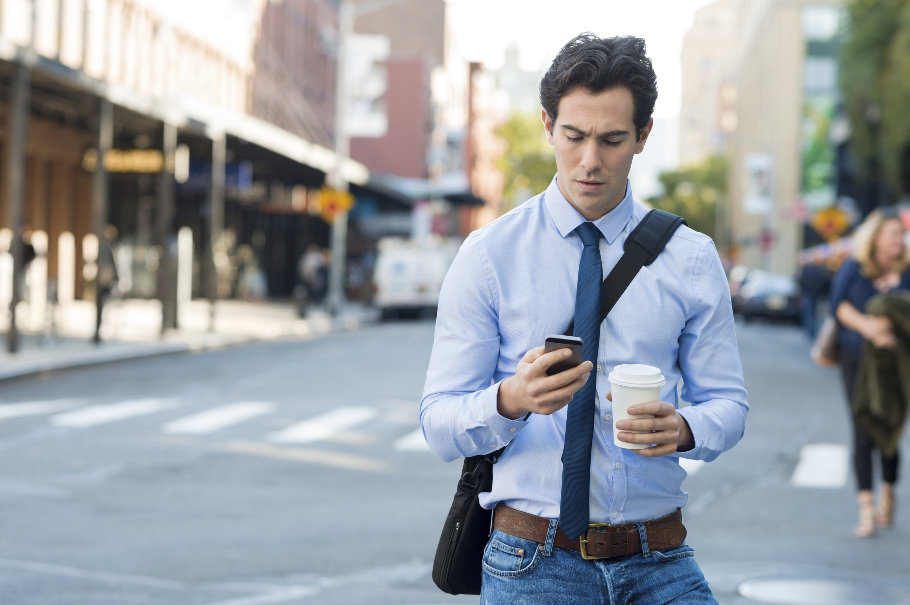
Mercado Objetivo
Dirigido a cualquier persona que llegue a un país de habla hispana y que tenga dificultades en comunicarse y comprende el Español, especialmente turistas, estudiantes extranjeros y personas que viajan por negocios o trabajo.

Slide 5
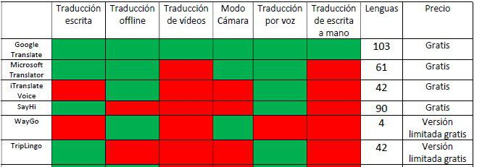
Estudio de Mercado

Slide 6

Valor Agregado
Nuestra aplicación estará enfocada en quién no conoce el idioma español y necesita ayuda en su vida cuotidiana en países de habla hispana. Será una aplicación interactiva, con imágenes, audio y traducción escrita y oral de palabras y expresiones.

